Slide 1


¡Les damos la bienvenida!
¿Comenzamos?
Notes:
Obligatoria para la primera clase (después no va).

Slide 2
Esta clase va a ser
grabada
Notes:
Colocar todas las clases.

Slide 3

COMISIÓN N°####
Presentación
del equipo
Profesor/a responsable: Juan Pérez
Coordinador/a: Juan Pérez
Tutores y tutoras:
Juan Pérez
…
…
…
…
…
…
Notes:
Se presenta en la primera clase. Colocar el número de comisión correspondiente. Se debe editar y completar con los nombres del equipo a cargo. Se sugiere linkearlos a los perfiles de Linkedin (quienes quieran).

Slide 4


Presentación
de estudiantes
Por encuestas de Zoom
País
Conocimientos previos
¿Por qué elegiste este curso?
Notes:
(Sólo la primera clase) Presentación de Estudiantes
Soporte: Encuesta de Zoom
¿Como crear encuestas de zoom? Disponible en este video.
Consigna: Presentación de los estudiantes. Generar una encuesta de zoom para cada punto (3 en total) con los siguientes ítems y opciones.
PAÍS / Opciones:
Argentina
Uruguay
Chile
Colombia
Perú
Otro
CONOCIMIENTOS PREVIOS DE (TEMA RELACIONADO) / Opciones:
Nulo conocimiento
Poco conocimiento
Bastante conocimiento
Otro
¿POR QUÉ ELEGISTE EL CURSO? / Opciones:
Soy curioso/a y siempre quiero aprender más.
Quiero emprender o mejorar mi camino Freelance.
Quiero perfeccionar o desenvolverme de forma profesional o laboral.
Otro

Slide 5
Presentación
de estudiantes
Por encuestas de Zoom
Conocemos un poco más respecto a nuestros conocimientos y contexto.
Notes:
Segunda encuesta:
¿Trabajas con alguna de estas herramientas? SQL Python Power Bi API Tableau
¿Realizaste algún curso previo de data? SI NO
¿Tenes conocimientos previos en alguna de estas áreas? SQL Estadística Python Power BI/Tableau/Looker
¿En qué área te desarrollas? Contabilidad Finanzas Logística Ventas Salud Otros

Slide 6
Unidad 01. FUNDAMENTOS DE LA CIENCIA DE DATOS
La Transformación Digital en la Industria 4.0
Notes:
Obligatoria siempre

Slide 7

Objetivos de la clase
Identificar los componentes importantes de una estrategia de Data & Analytics.
Comprender el rol de los datos en la organización desde una perspectiva de Transformación Digital y en la Industria 4.0
Facilitar la identificación de oportunidades del uso de los datos para la transformación digital y la estrategia de negocios.
Clasificar las principales herramientas para un Científico de Datos y sus características.
Notes:
Obligatoria siempre. Indican aquello que se pretende que el estudiante logre con la clase. Recuerda que se enuncian en principio con el verbo en infinitivo delante (por ejemplo: “Comprender…”, “Analizar…”, “conocer…”, etc). Se debe destacar en negrita el verbo. Los objetivos deben ser concretos, medibles y coherentes con los contenidos.

Slide 8

La transformación digital es el fomento de evolución y nuevos modelos de negocio, incorporando la digitalización de archivos e incorporando lo digital a todas las áreas de negocio.
Harvard Business Review, 2021
Notes:
Usar para slides de sólo texto con citas.

Slide 9
Transformación Digital
La transformación digital es el proceso mediante el cual se realizan cambios integrales en la estrategia, modelos operativos, personas, cultura y procesos.
Problemas nuevos, exigen soluciones innovadoras 🚀
Deseamos ver mejoras dramáticas en el desempeño y cambiar las rutas para lograr el éxito.
Las amenazas para las organizaciones hoy en día son más resistentes y más robustas.
Como muestra el siguiente cuadro, existe un movimiento constante
en el top de empresas líderes…
Notes:
Usar para slides de sólo texto. Si no alcanza, no sobrecargar, usar otra con el mismo título para indicar que continúa el mismo módulo.

Slide 10
Ciclo de vida de un
proyecto de Ciencia de Datos
Notes:
Usar para los módulos más importantes de la clase, donde se introducen conceptos que se ven en varios slides. No hay que usarla para todos los módulos.

Slide 11
Ciclo de vida de un proyecto
de Ciencia de datos
Momento 1: Definir el objetivo
Momento 2: Recolección de la data
Momento 3: Preparar la data
Momento 4: Elección del Algoritmo
Notes:
Usar para slides de sólo texto con instancias a destacar.

Slide 12
Ciclo de vida de un proyecto
de Ciencia de datos
Momento 5: Entrenar el modelo
Momento 6: Validación del modelo
Momento 7: Deployment del modelo
Notes:
Usar para slides de sólo texto con instancias a destacar.

Slide 13

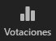
¿Qué conceptos han escuchado antes?
Por encuestas de Zoom:
Exploratory Data Analysis
Data Wrangling
Minería de datos
Limpieza de datos
SQL
Estadística inferencial
Machine Learning
Deep Learning
Inteligencia artificial

Slide 14
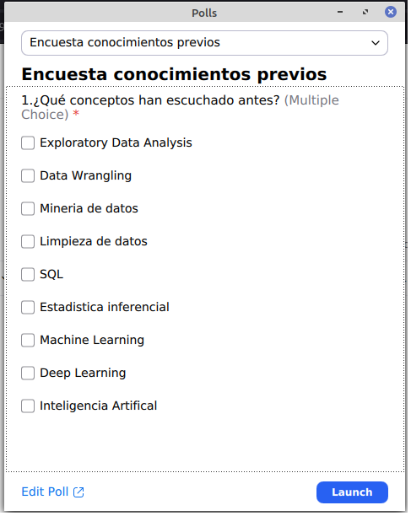
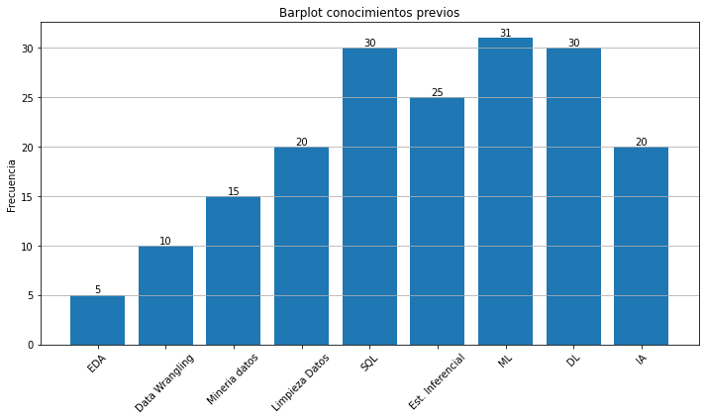
Ejemplo en vivo
¡Vamos a trabajar con datos! Miremos en los recursos complementarios “Unidad_1.ipynb” cómo crear un gráfico igual a este.

Slide 15
Aprendizaje supervisado y no supervisado

Slide 16




Supervisado
No supervisado
input data
Anotaciones
input data
Son manzanas
?
es una manzana
Predicción
Notes:
Usar para slides de sólo texto. Si no alcanza, no sobrecargar, usar otra con el mismo título para indicar que continúa el mismo módulo.

Slide 17

Para pensar
Supongamos que una empresa lanza una campaña de marketing para encontrar los diferentes segmentos para un nuevo producto.
¿Que tipo de aprendizaje deberíamos utilizar en este caso? ¿Por qué?
Contesta en el chat de Zoom
Notes:
“Para pensar”
¿Cómo crear encuestas de zoom? Disponible en este video.
El docente generará una encuesta de zoom para que los estudiantes respondan. Esto es una actividad de comprobación.
Sugerimos:
Utilizarlo antes del break para que los estudiantes puedan votar en la encuesta antes de ir al mismo.
Al regresar, mostrar los resultados a los estudiantes.
Si hay buena respuesta de este recurso, se recomienda utilizarlo de forma orgánica en más instancias de la clase.

Slide 18

Optimizando el stock para una PYME
Ayudamos a optimizar el stock de nuestra heladería de barrio
Duración: 10 minutos
Notes:
Usar para Actividades en clase.

Slide 19
ACTIVIDAD EN CLASE
Optimizando el stock para una PYME
Consigna: En la heladería de Pedro se lleva mucho tiempo trabajando sin ningún tipo de estrategia enfocada al uso de los datos como oportunidad de mejora y manejo de stocks.
Recientemente, debido a la crisis sanitaria, el dueño ha cambiado su perspectiva y piensa que su empresa debería hacer un mejor uso de los datos históricos recolectados.
¿Cómo piensan que esta información puede ayudar a tener un mejor control del stock de la heladería?
¿Qué nivel de madurez tendría esta empresa según el modelo Data Management Maturity Model?
Notes:
Usar para las subsiguientes slides de Actividades en clase.

Slide 20
Bases de Datos
Notes:
Usar para los módulos más importantes de la clase, donde se introducen conceptos que se ven en varios slides. No hay que usarla para todos los módulos.

Slide 21
Ejemplo de consulta SQL
SELECT p.FirstName, p.LastName, a.City, cd.Detail
FROM Person p
JOIN ContactDetail cd ON cd.PersonId = p.Id
JOIN ContactDetailType cdt ON cdt.Id = cd.TypeId
JOIN Address a ON a.PersonId = p.Id
Notes:
Usar para slides de video. Usar videos en buena calidad, con audio en español (deseable) o subtítulos (mínimo requerido). Haciendo click derecho, Opciones de video… puede configurarse el momento del video que se reproduce (por ejemplo, para elegir fragmentos de charlas largas).

Slide 22
Ejemplo de consulta no SQL
{
“Id”: “1”,
“firstName”: “Thomas”,
“lastName”: “Andersen”,
“addresses”: [
{
“line1”: “100 Some Street”,
“line2”: “Unit 1”,
“city”: “Seattle”,
“state”: “WA”,
“zip”: “98012”
}
],
“contactDetails”: [
{“email”: “thomas@anderson.com”},
{“phone”: “*1 555 555-5555”, “extension”: 5555},
]
}
Notes:
Usar para slides de video. Usar videos en buena calidad, con audio en español (deseable) o subtítulos (mínimo requerido). Haciendo click derecho, Opciones de video… puede configurarse el momento del video que se reproduce (por ejemplo, para elegir fragmentos de charlas largas).

Slide 23
Ejemplo en vivo
Realizaremos una consulta SQL en vivo para extraer información sobre los empleados de la tabla empleados.
Tiempo: 15 min
De los recursos complementarios utilizaremos el archivo “ventas_tienda”.
Notes:
Consulta Básica: SELECT nombre, departamento, salario
FROM empleados;
Explicación:
SELECT: Especifica las columnas que deseas extraer (nombre, departamento, salario).
FROM: Indica la tabla de la que se van a extraer los datos (empleados).
Ejemplo con Filtro:
Realiza una consulta con un filtro para obtener empleados que trabajan en el departamento de IT.
Consulta Filtrada: SELECT nombre, salario
FROM empleados
WHERE departamento = 'IT';
Explicación:
WHERE: Se utiliza para filtrar los resultados de la consulta según una condición (departamento = 'IT').
Esta consulta muestra solo los nombres y salarios de los empleados en el departamento de IT.
Ordenar los Resultados:
Agrega una consulta que ordena a los empleados por salario en orden descendente.
Consulta con Ordenación: SELECT nombre, departamento, salario
FROM empleados
ORDER BY salario DESC;
Explicación:
ORDER BY: Ordena los resultados según la columna especificada (salario).
DESC: Especifica que la ordenación debe ser descendente.
Modificación de la Consulta:
Pide a los estudiantes que sugieran cómo modificar la consulta para obtener información adicional.
Plus:
Explica cómo se pueden combinar varias condiciones y funciones agregadas (AVG, SUM, COUNT) para obtener datos más complejos.

Slide 24
Para pensar
¿Qué casos de implementación en la industria conoces o has escuchado hablar, tanto de SQL como de NoSQL en empresas?
Escribe en el chat de Zoom
Notes:
“Para pensar”
¿Cómo crear encuestas de zoom? Disponible en este video.
El docente generará una encuesta de zoom para que los estudiantes respondan. Esto es una actividad de comprobación.
Sugerimos:
Utilizarlo antes del break para que los estudiantes puedan votar en la encuesta antes de ir al mismo.
Al regresar, mostrar los resultados a los estudiantes.
Si hay buena respuesta de este recurso, se recomienda utilizarlo de forma orgánica en más instancias de la clase.

Slide 25
☕
Break
¡10 minutos y volvemos!
Notes:
Obligatoria siempre. A la hora del Break, entre 5 y 10 minutos. Considerar ubicar este espacio en un momento adecuado de la clase. Al volver, mostrar los resultados de la pregunta del anterior slide y generar un breve intercambio.

Slide 26
Visualización de
datos
Notes:
Usar para los módulos más importantes de la clase, donde se introducen conceptos que se ven en varios slides. No hay que usarla para todos los módulos.

Slide 27





Herramientas de visualización de datos
Dash
Shiny
Power BI
Pentaho
Tableau
Notes:
Usar para slides de sólo texto. Si no alcanza, no sobrecargar, usar otra con el mismo título para indicar que continúa el mismo módulo.

Slide 28
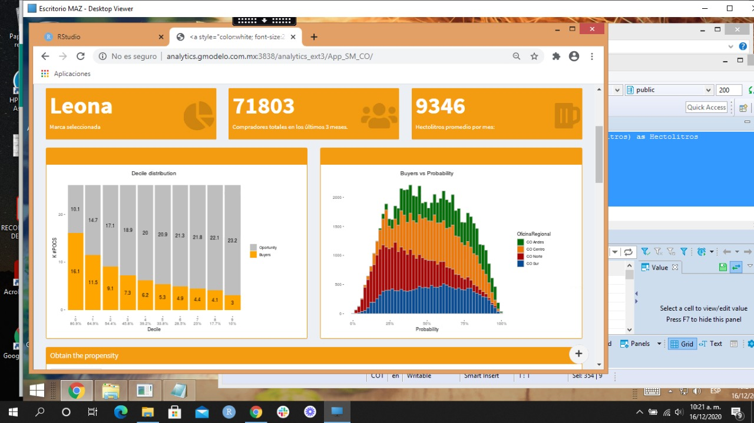
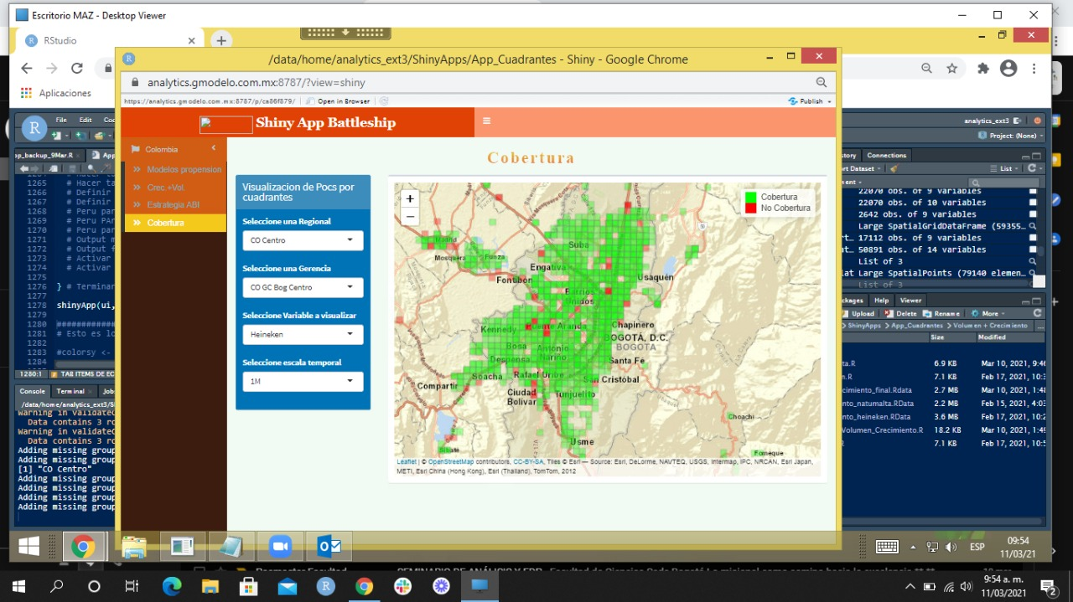
Ejemplos reales
Notes:
Usar para slides de texto e imagen. Si no alcanza, no sobrecargar, usar otra con el mismo título para indicar que continúa el mismo módulo.

Slide 29
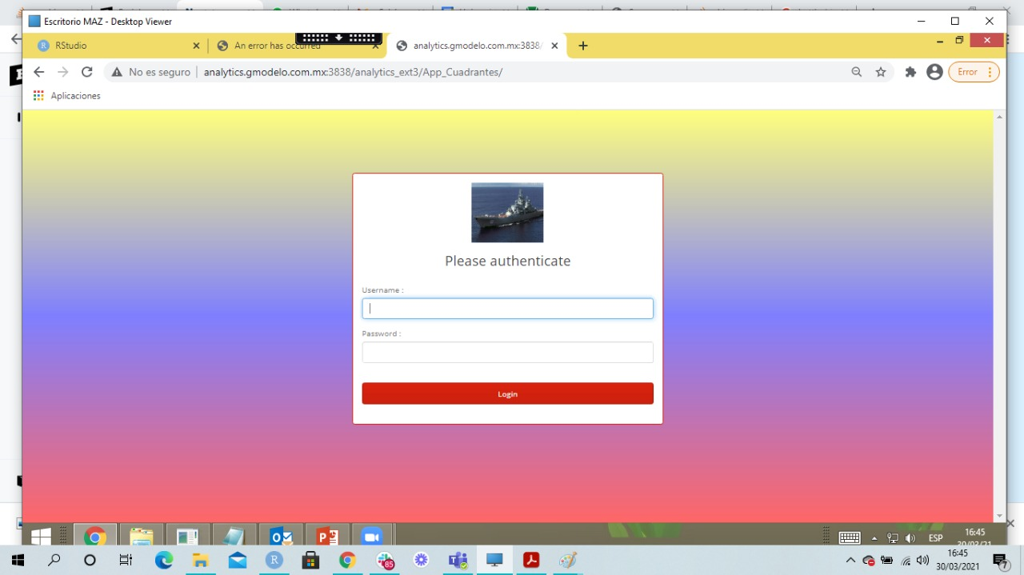
Ejemplos reales
Notes:
Usar para slides de texto e imagen. Si no alcanza, no sobrecargar, usar otra con el mismo título para indicar que continúa el mismo módulo.

Slide 30
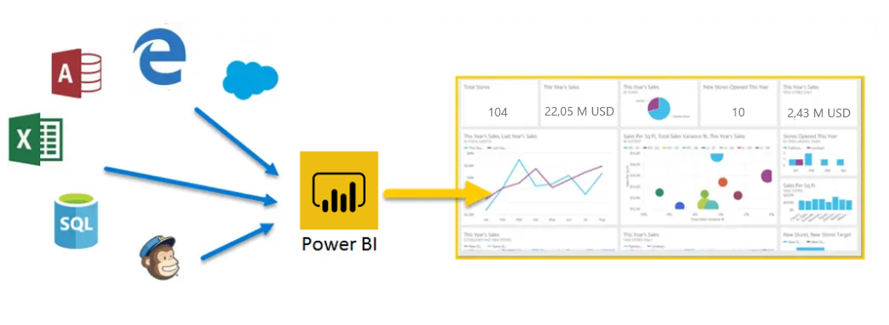
Ejemplo
Notes:
Usar para slides de texto e imagen. Si no alcanza, no sobrecargar, usar otra con el mismo título para indicar que continúa el mismo módulo.

Slide 31
Ejemplo en vivo
Vamos a ver cómo crear una cuenta en Github y el paso a paso para subir allí información.
Duración: 5 minutos
Notes:
Al finalizar el curso, deberás entregar tu Proyecto Final en Github. Esto te permitirá tener un portfolio visible, que puedes compartir con otros científicos de datos.

Slide 32
Sistemas
in-house
Notes:
Usar para los módulos más importantes de la clase, donde se introducen conceptos que se ven en varios slides. No hay que usarla para todos los módulos.

Slide 33
Ventajas y desventajas In-House
Ventajas | Desventajas
Seguridad. Manejo de datos sensibles sin terceros | Requiere de grandes inversiones iniciales para infraestructura y hardware
Sin tantos gastos fijos (pago a terceros por servicio) | Gastos variables por consumo y espacio además de mantenimiento
Posibilidad de autogestión dentro de la compañía. | Tiene una carga máxima (capacidad de procesamiento)
No requiere de conexión a Internet (no es limitante velocidad de conexión) | Requiere de personal capacitado para resolver problemas
Hay control sobre la infraestructura (control de acuerdo a las necesidades) | Pierde flexibilidad (acceso remoto) además de ser susceptible a perdida de datos (daños estructura)
Fuente: Kharb L. et al. (2018. A Comprehensive Study of Security in Cloud Computing)

Slide 34
Cloud
Computing
Notes:
Usar para los módulos más importantes de la clase, donde se introducen conceptos que se ven en varios slides. No hay que usarla para todos los módulos.

Slide 35
“El Cloud Computing, permite la aceleración y gestión de procesos computacionales, haciéndolos más eficientes”
Observatorio Nacional de Telecomunicaciones y de la SI
Notes:
Usar para slides de sólo texto con citas.

Slide 36

¡Atención!
Recuerda instalar Python con Anaconda para la próxima clase.
Ver tutoriales
Notes:
Enlazar video correspondiente

Slide 37
¿Preguntas?
Notes:
Obligatoria. Se sugiere ubicar al finalizar la explicación de algún tema, para abrir formalmente el espacio de preguntas y ordenar la interacción.

Slide 38
Resumen
de la clase hoy
Cuarta Revolución Industrial
El Ambiente de la Industria 4.0
Transformación Digital
Ciclo de vida de un proyecto de ciencia de datos
Bases de Datos Relacionales y No Relacionales
Lenguajes de Data Science
Visualización de Datos
Herramientas Complementarias.
Notes:
Obligatoria siempre. Completar el resumen con palabras claves de lo visto. En caso de cerrar con el “mapa de conceptos” se puede sacar.

Slide 39
Muchas gracias.
Notes:
Todas las clases

Slide 40
Educación digital
para el mundo real.
Notes:
Obligatoria siempre.

